Slide 1
第七章 立体几何
课时4 空间点、线、面的位置关系

Slide 23
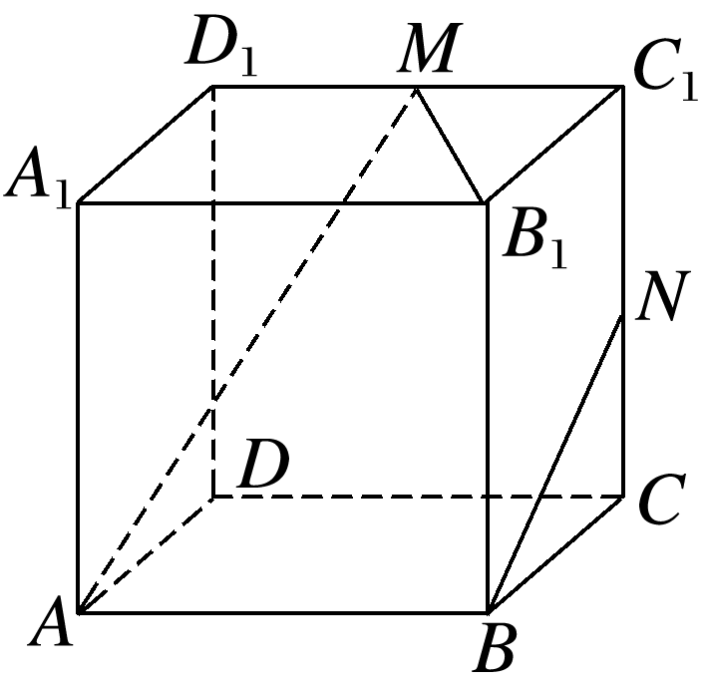

Slide 41
THANKS

